Slide 1
请务必认真阅读此次实验要求 不按要求进行可能导致0分
1
Notes:
1

Slide 2
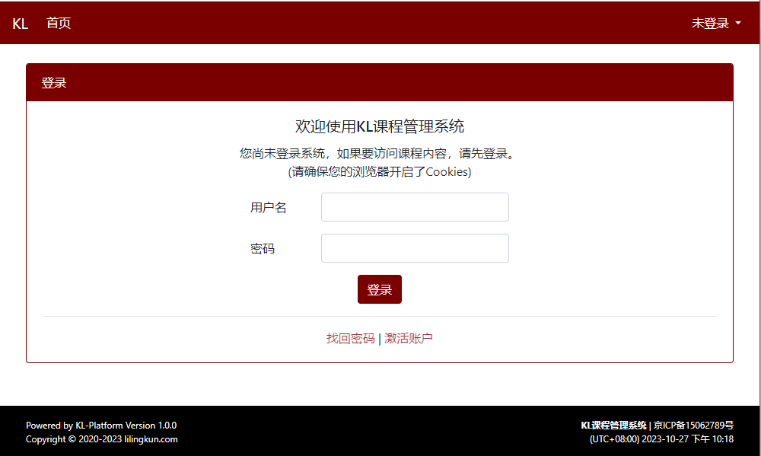
https://kl.lilingkun.com/login

Slide 3
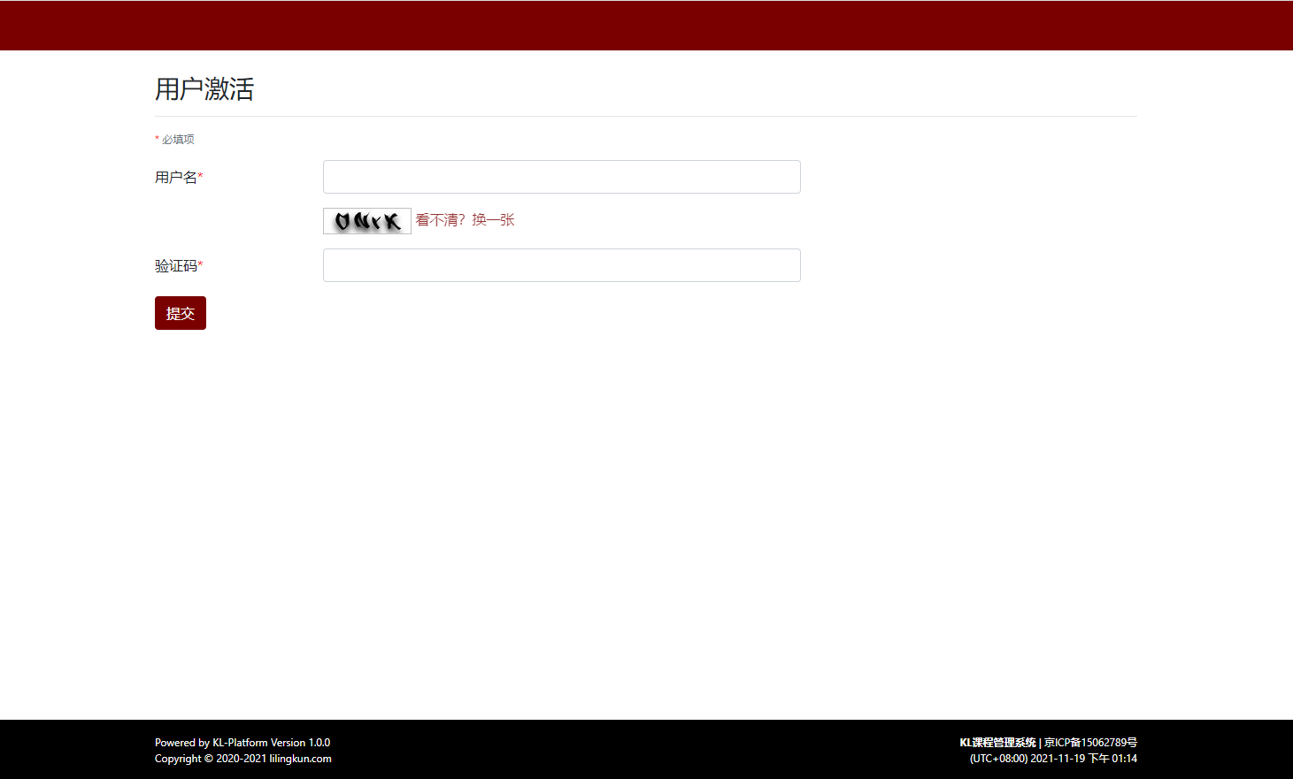
https://kl.lilingkun.com/login
学号
应该是发邮件到校内邮箱 学号@bjtu.edu.cn

Slide 4
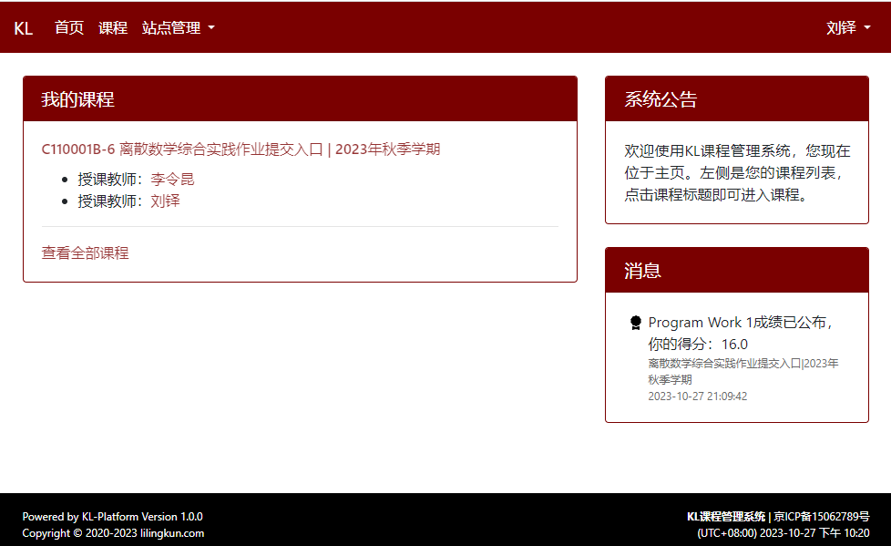
https://kl.lilingkun.com/login

Slide 5
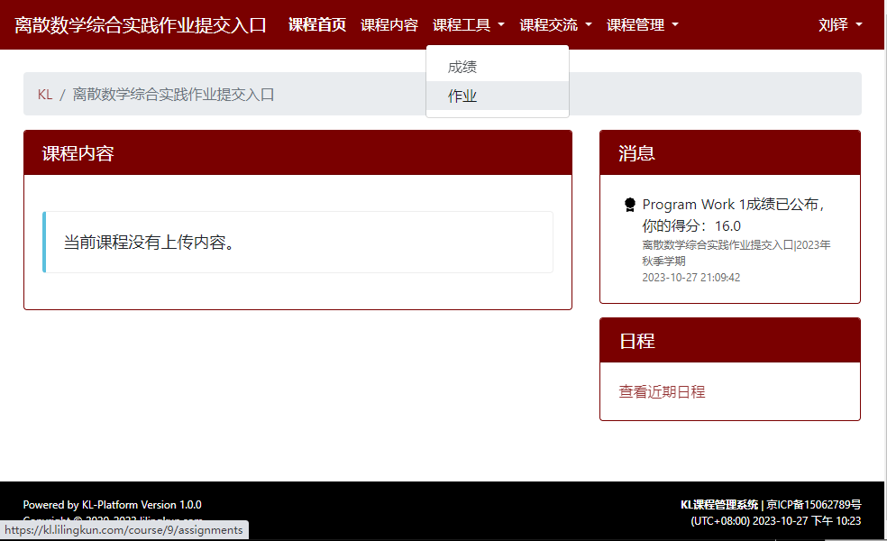
https://kl.lilingkun.com/login

Slide 6
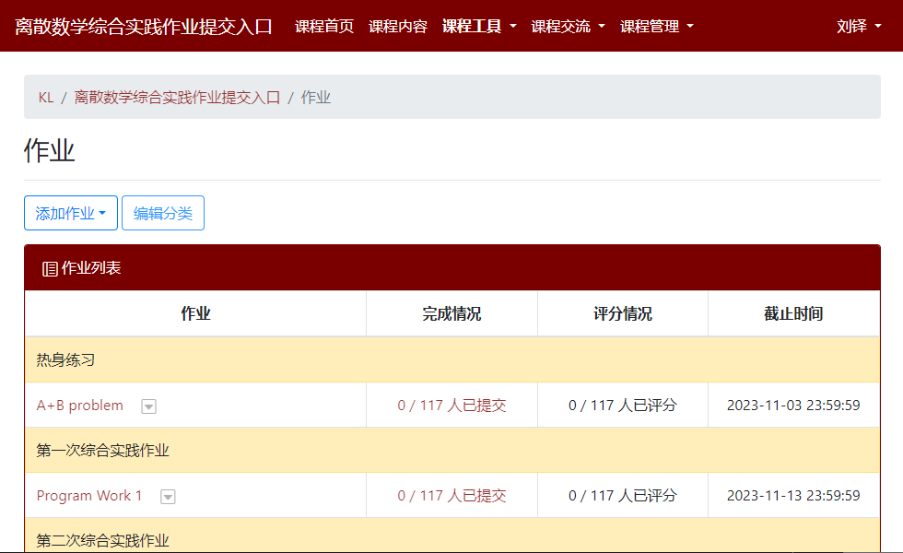
https://kl.lilingkun.com/login

Slide 7
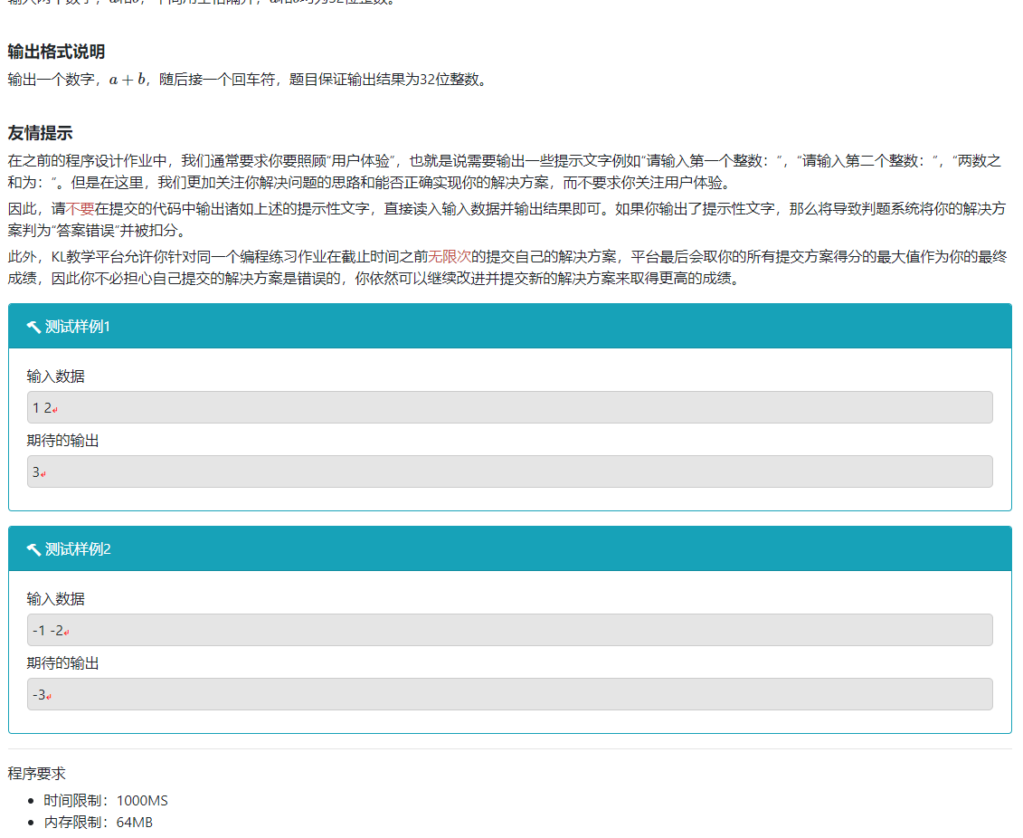
https://kl.lilingkun.com/login
这里的红色小箭头表示换行符，大家写作业时需要符合输出格式
注意观看

Slide 8
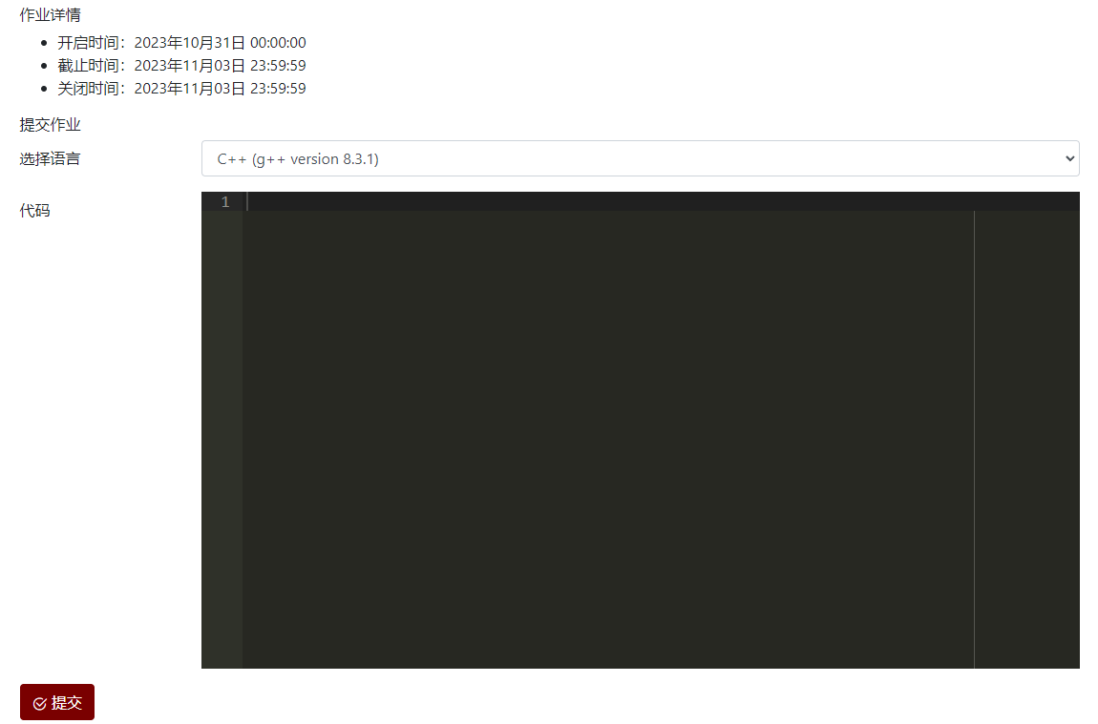
https://kl.lilingkun.com/login

Slide 9
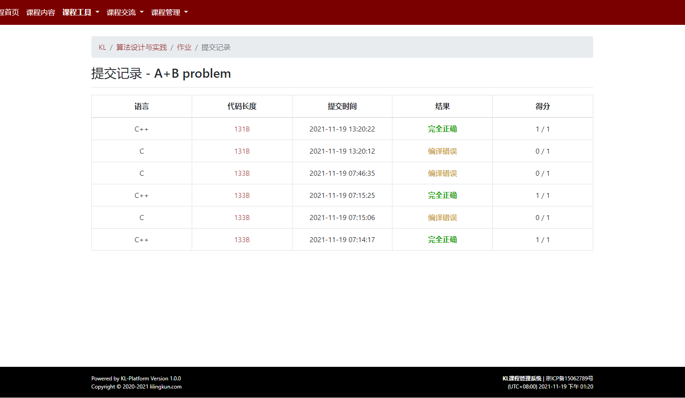
https://kl.lilingkun.com/login
可以多次提交

Slide 10
https://kl.lilingkun.com/login
可以点击查看

Slide 11
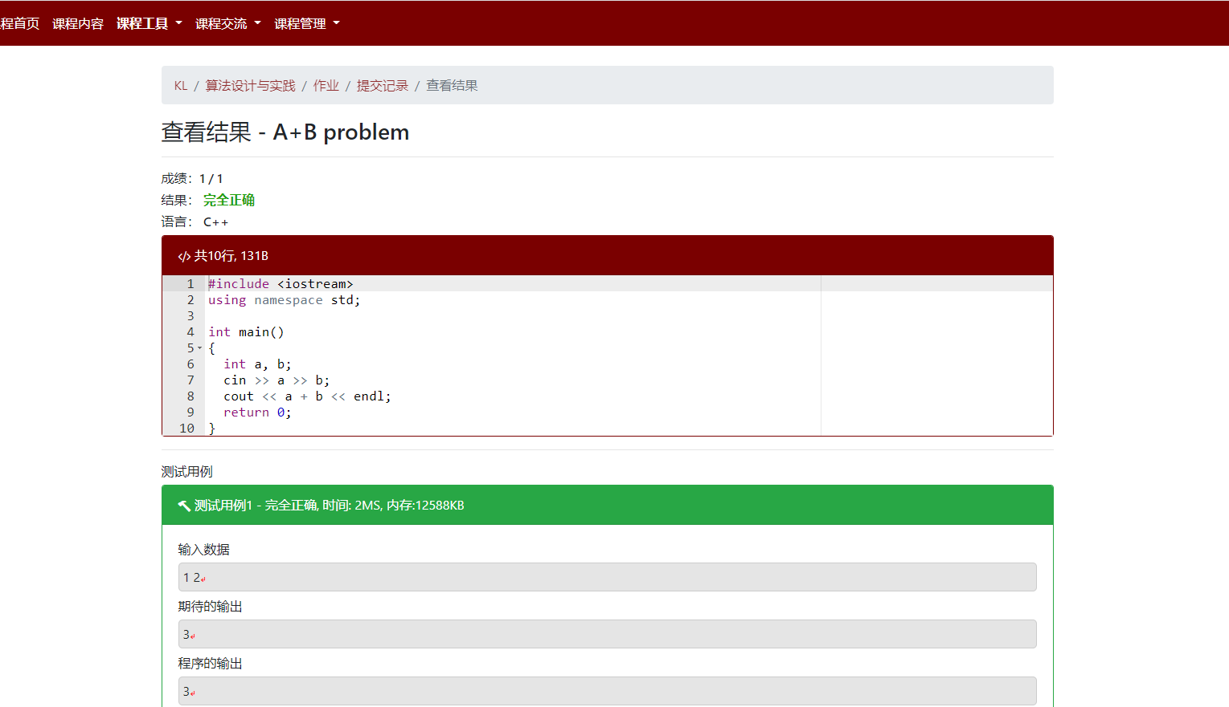
https://kl.lilingkun.com/login
马赛克

Slide 12
https://kl.lilingkun.com/login
有问题者在该题目截止提交之前给本人发邮件

Slide 13
Program Work 1
每位同学都要独立完成“综合程序作业一”
不接受“我们一起商量着做的”的说法
期末考试也是课程教学过程的一个重要组成部分
期末考试也不接受“我们一起商量着做的”的说法
不要向其他同学索要代码
不要将自己的代码发给其他同学
不要复制其他文献来源的代码

Slide 14
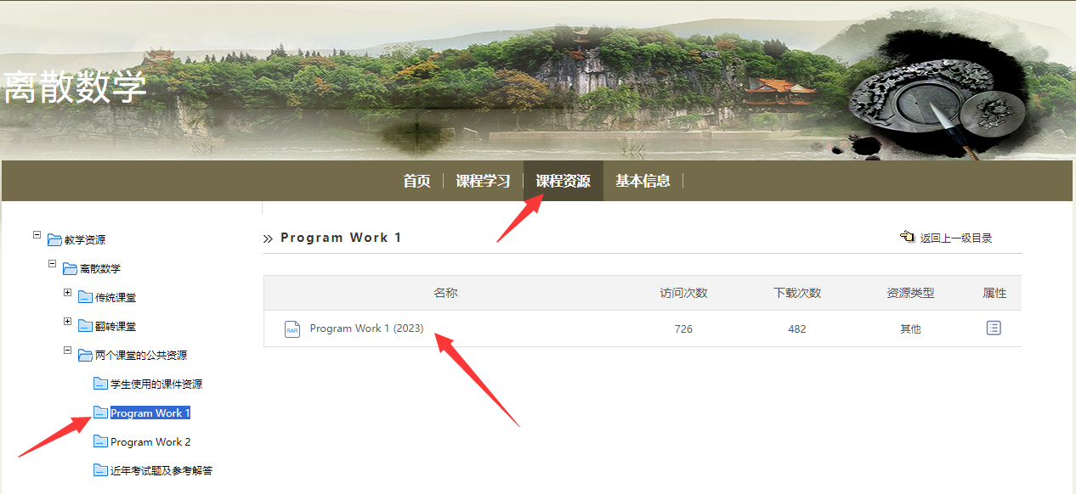
Program Work 1
从教学平台下载Program Work 1 (2023).rar并解压缩

Slide 15
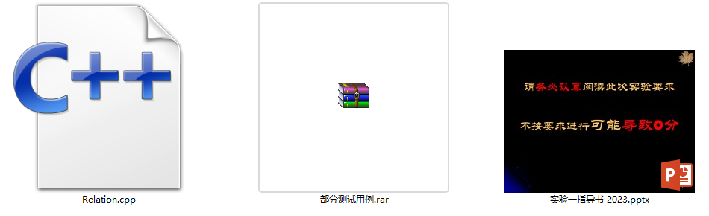
Program Work 1
从教学平台下载Program Work 1 (2023).rar并解压缩

Slide 16
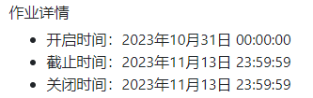
https://kl.lilingkun.com/login
不接受其他任何提交方式
可重复提交

Slide 17
Program Work 1
采用教师提供的框架 Relation.cpp
使用C++编译器（但是标准C的语法就基本够用了）
将11个方法补充完整
bool IsReflexive() const;
bool IsIrreflexive() const;
bool IsSymmetric() const;
bool IsAsymmetric() const;
bool IsAntisymmetric() const;
bool IsTransitive() const;
Relation ReflexiveClosure() const;
Relation SymmetricClosure() const;
Relation TransitiveClosure() const;
bool IsEquivalence() const;
bool EquiClasses(int *result) const;

Slide 18
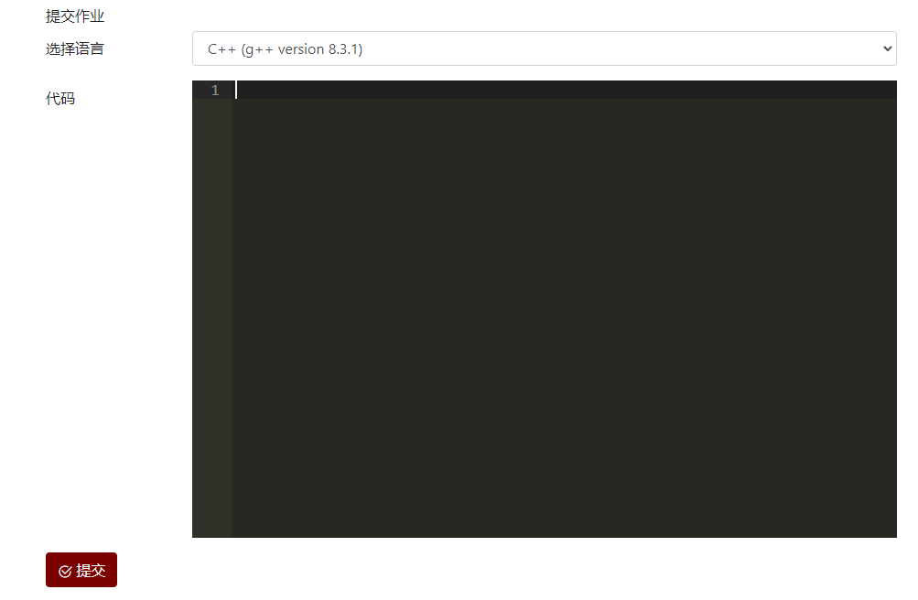
Program Work 1
将11个方法补充完整
之后将全部代码粘贴到在线系统中
提交
注意此处的编译器，
可能与VS的编译器有所不同

Slide 19
Program Work 1
输入为集合 A 上的关系 R，形式为：
|A|，即 R 的关系矩阵的维数
不超过32
R 的关系矩阵
指定 A={0, 1, …, |A|−1}

Slide 20
Program Work 1
采用教师提供的框架
一定要注意看注释说明
完成方法时，严禁添加任何I/O操作
可以自己调整main()函数进行测试
但是提交时务必保留原有的main()函数
提供了部分测试用例
须自查对错，而不是仅仅和结果比对
那只需要“输入/输出”功能就可以完成作业了

Slide 21
Program Work 1
一定注意按时提交
教师不处理涉及提交的问题
教师无法保证23:59之前都能及时收到学生的请求和及时处理
从历史来看，可能会在提交截止日23:54之后涌来大量明显超出教师5分钟处理能力的问题
21
Notes:
21

Slide 22
Program Work 1
以下情况的作业将记为0分
不按时提交
程序高度雷同或存在抄袭情况
系统会进行查重，高度相似程序所有者的本次程序作业均记作零分，使用
SIM：https://dickgrune.com/Programs/similarity_tester/
MOSS：https://theory.stanford.edu/~aiken/moss/
仅使用输入输出完成者
（参看下页示例）

Slide 23
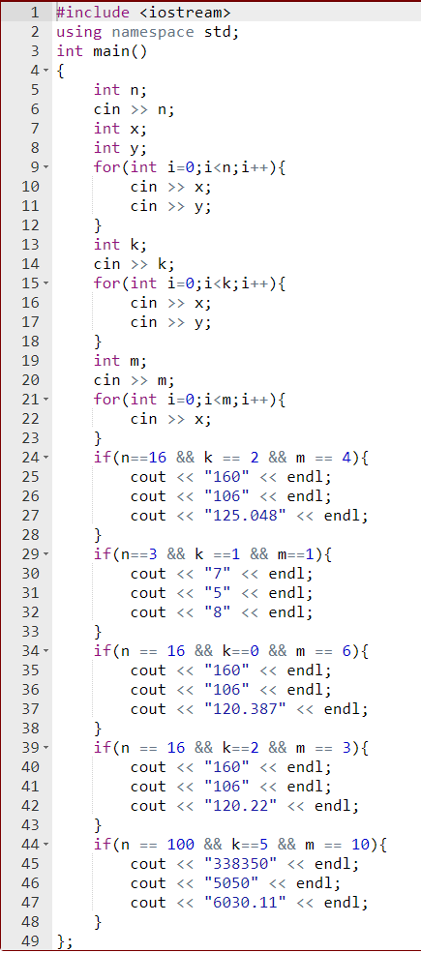
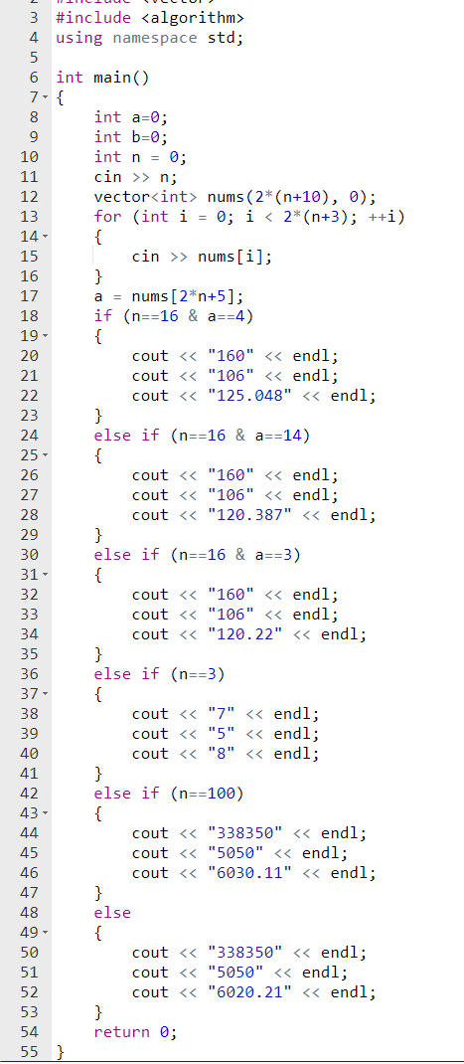
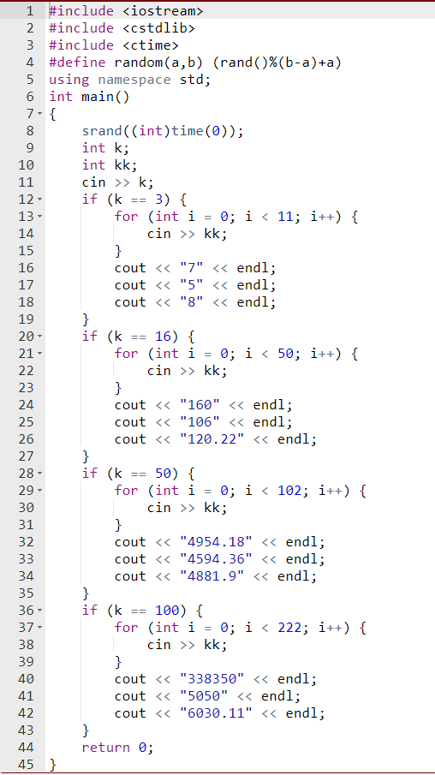
Program Work 1

Slide 24
Program Work 1
以平台自动检查结果为准
所有程序作业以最近一次得分最高者计算
即若某生如下提交了4次作业，则以第3次提交的程序为准
之后计分、查重、判断是否按要求完成均按照第3次提交的程序处理，而忽视第1、2、4次提交的程序
鼓励对结果进行公开申诉和挑战；但之前请务必自查
提交序号 | 提交时间 | 程序分数
4 | 2023.5.14 23:30:00 | 80
3 | 2023.5.14 21:00:00 | 100
2 | 2023.5.13 12:30:00 | 50
1 | 2023.5.13 8:00:00 | 100

Slide 25
其他问题？

